Slide 1
DL Multilayer Perceptron
M L P
발표자 이 석 준

Slide 2
CONTENTS
01 02 03 04 05
Perceptron
MLP
Backpropagation
Activation Function
Exercise

Slide 3
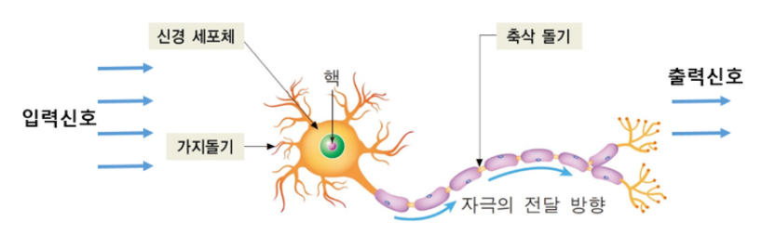
1. Perceptron
DL Multilayer Perceptron
01
Neuron
인간의 neuron은 dendrite을 통해 받은 입력 신호들을 soma에서 하나의 신호로 통합하여 axon을 통해 다른 neuron으로 전달한다.
이러한 원리를 이용하여 고안된 하나의 Binary 출력을 갖는 Artificial Neuron이 MCP Neuron이다.
MCP Neuron은 입력과 출력이 Binary 신호인 가장 간단한 구조의 Artificial Neural Network 구조 중 하나이다.
Structure of neuron

Slide 4
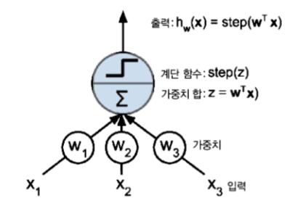
1. Perceptron
DL Multilayer Perceptron
01
Perceptron
Perceptron은 TLU(Threshold Linear Unit)라는 Aritificial Neuron을 기반으로 한다.
Perceptron은 MCP와 달리 입력과 출력이 Binary 신호가 아니다.
TLU는 각 입력의 값에 가중치를 가해 모두 더하고, Activation Function (step function)을 적용하여 결과를 출력한다.
TLU(Threshold Linear Unit)

Slide 5
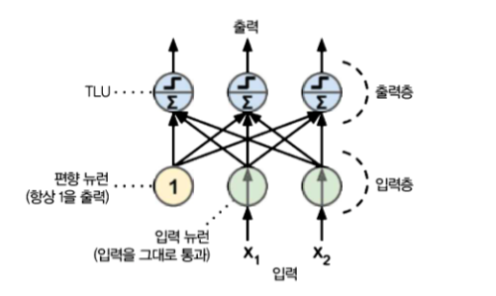
1. Perceptron
DL Multilayer Perceptron
01
Perceptron
Perceptron은 하나의 TLU Layer로 이루어져 있고, 모든 입력은 각 TLU에 연결되어 있다.
Input layer는 입력을 위한 layer로 입력이 그대로 통과하고, Bias neuron은 항상 1을 출력한다.
위의 그림과 같이 모든 neuron이 이전 layer의 모든 neuron과 연결되어 있는 것을 fully connected layer라고 한다.
Perceptron

Slide 6

1. Perceptron
DL Multilayer Perceptron
01
Perceptron
Perceptron은 network가 만드는 출력의 오차를 weight에 반영하여 오차를 줄이는 방향으로 training을 진행한다.
Perceptron의 경우 각 출력 뉴런의 결정 경계는 선형이다. 따라서, XOR 문제와 같은 비선형적으로 분리되는 문제를 해결하지 못한다.
이러한 문제점은 Perceptron layer를 여러 개 쌓아 올리면 해결할 수 있음이 밝혀졌다.
Perceptron’s weight update

Slide 7
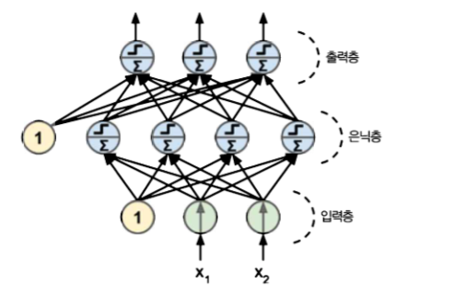
2. MLP
DL Multilayer Perceptron
02
Multilayer Perceptron
MLP는 input layer, 하나 이상의 TLU layer로 이루어진 hidden layer, output layer로 이루어져 있다.
Input layer와 output layer 사이에 hidden layer를 두어서 비선형적으로 분리되는 데이터셋에 대해서도 학습이 가능하도록 했다.
Structure of Multilayer Perceptron

Slide 8
2. MLP
DL Multilayer Perceptron
02
Multilayer Perceptron
MLP도 Single layer perceptron가 마찬가지로 각 노드에서의 가중치를 오차를 줄이는 방향으로 업데이트한다.
하지만, Hidden layer의 오차를 구하고자 할 때에, 결과값에 대한 기준값을 정할 수 없다는 문제점이 있다.
Output layer에서 발생하는 오차를 hidden layer로 backpropagation시켜서 hidden layer에서의 오차를 구하고 hidden layer에서의 weight를 업데이트한다.
따라서, MLP는 입력을 이용하여 output layer까지 각 노드에서의 예측값을 계산하고 저장한다. 이를 forward pass라고 한다.
MLP는 1번의 epoch에서 forward pass 1번 backpropagation 1번을 수행 함으로써 weight를 업데이트한다.

Slide 9
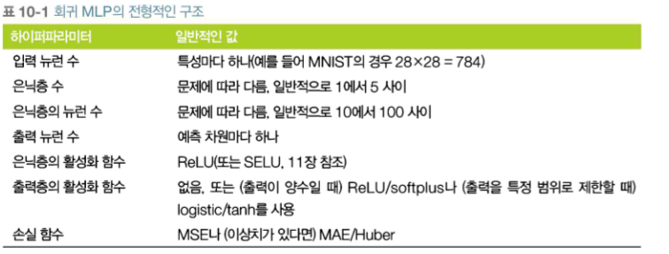
2. MLP
DL Multilayer Perceptron
02
MLP - Regression
Regression MLP에서는 output layer에서 activation function을 사용하지 않고 모든 범위의 값을 출력하도록 한다.
만약 출력을 특정 범위로 제한할 때에는 ReLU, sigmoid, tanh function 등의 activation function을 사용하여 output을 scaling 할 수 있다.
Cost function으로는 보통 MSE를 사용한다.

Slide 10
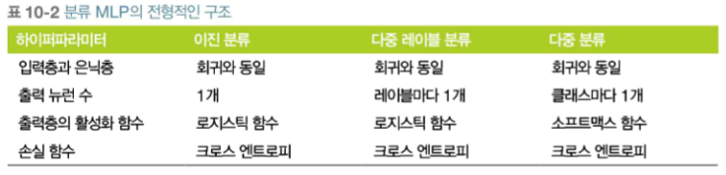
2. MLP
DL Multilayer Perceptron
02
MLP - Classification
Classification MLP에서는 output layer에서 양성 클래스인지 출력해야 하기 때문에, logistic function을 activation function으로 사용한다.
Multi-class classification의 경우에는 softmax function을 사용한다.
Cost function으로는 확률 분포를 예측해야 하기 때문에, Cross-entropy loss를 사용한다.

Slide 11
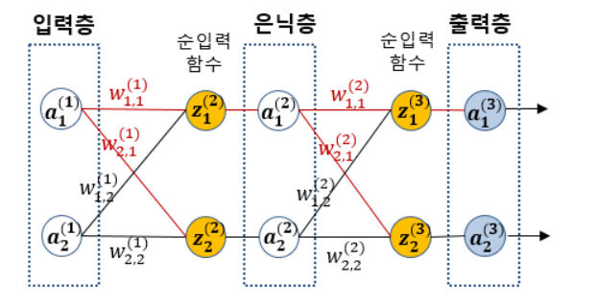
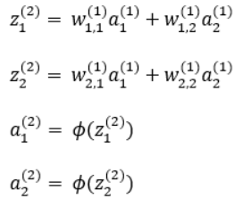
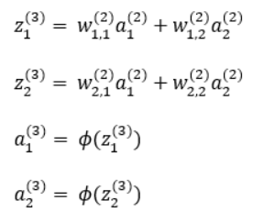
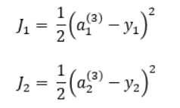

3. Backpropagation
DL Multilayer Perceptron
03
Backpropagation
각 노드에서의 Activation function은 Sigmoid function으로 한다.
Output layer에서의 Gradient descent 식은 아래와 같다.
$J_{1}, J_{2}$를 최소로 하는 각 layer에서의 weight를 찾는 것이 목적이다.
Example of MLP

Slide 12
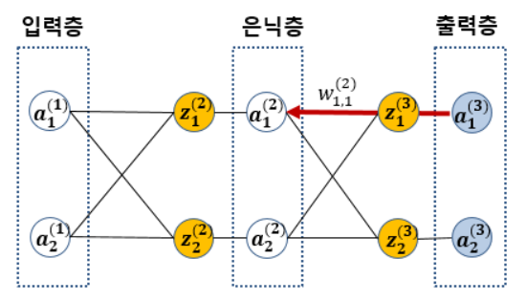



3. Backpropagation
DL Multilayer Perceptron
03
각 layer에서의 weight 업데이트를 위해, 각 layer에서 cost function의 gradient가 필요하다.
Chain rule을 통해 이 계산을 빠르고 정확하게 구할 수 있다.
$w_{1, 1}^{(2)}$를 업데이트하기 위한 식은 아래와 같다.

Slide 13
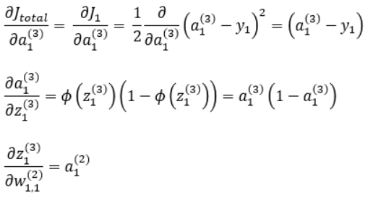





3. Backpropagation
DL Multilayer Perceptron
03
Backpropagation의 출발 노드인 $a_{1}^{(3)}$가 영향을 주는 cost function은 $J_{1}$뿐이므로 $J_{total}$은 $J_{1}$이다.
각 항을 계산하면 아래와 같다.
따라서, weight를 업데이트 할 때에 backpropagation 출발 노드와 도착 노드의 activation function 값과 target 값만으로 계산이 가능하다.
∵

Slide 14
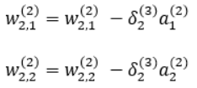

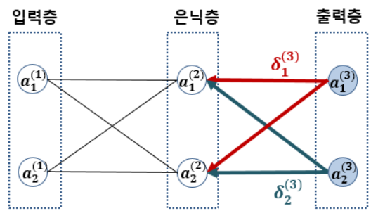

3. Backpropagation
DL Multilayer Perceptron
03
$w_{1, 1}^{(2)}$를 업데이트하기 위한 식도 동일하게 구할 수 있다.
∵

Slide 15
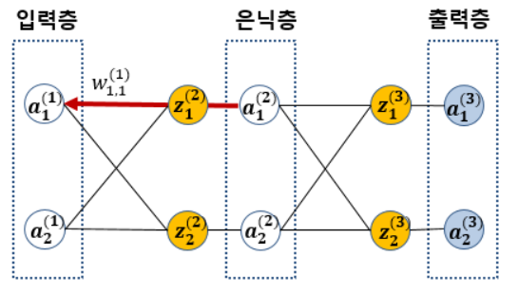



3. Backpropagation
DL Multilayer Perceptron
03
더 이전의 layer의 가중치인$w_{1, 1}^{(1)}$를 업데이트하기 위한 식은 아래와 같다.
$a_{1}^{(2)}$는 $J_{1}$과 $J_{2}$모두에 영향을 주기 때문에, 여기서의 $J_{total}$은 $J_{1}$과 $J_{2}$이다.

Slide 16





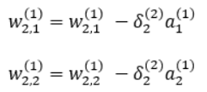

3. Backpropagation
DL Multilayer Perceptron
03
이전의 chain rule을 수행할 때에 구한 값을 사용할 수 있다.
최종적으로 layer-1에서의 weight는 아래와 같이 구할 수 있다.
Chain rule에 필요한 값들은 output layer 부터의 backpropagation을 통해 구할 수 있다.
∵
∵

Slide 17
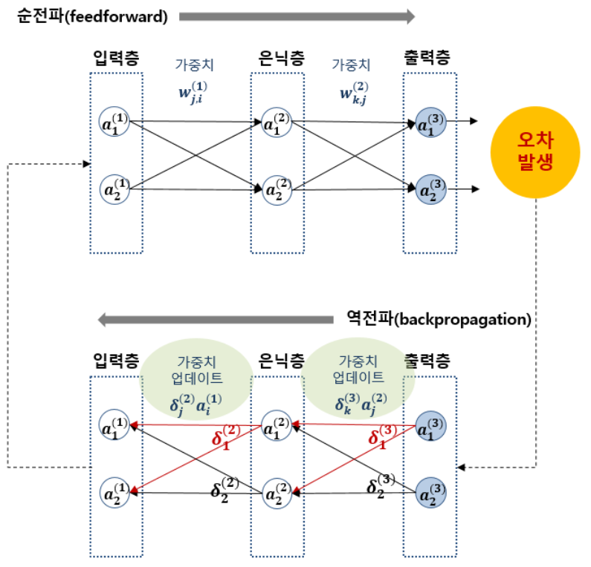
3. Backpropagation
DL Multilayer Perceptron
03
Network에서 모델의 weight를 업데이트하는 과정을 도식적으로 나타낸 그림이다.

Slide 18
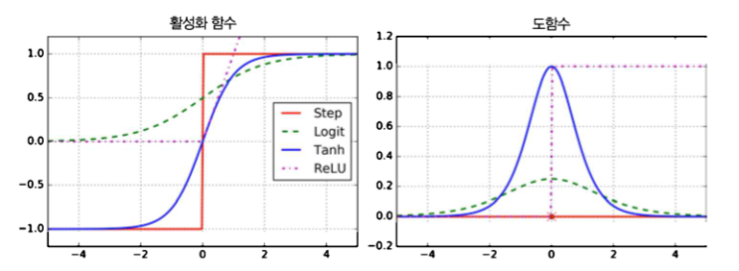
4. Activation Function
DL Multilayer Perceptron
04
Backpropagation에서 cost function의 gradient를 계산하는데, step function의 경우에는 계산을 위한 gradient가 존재하지 않는다.
따라서, 전 구간에서 gradient가 존재하는 Logistic function을 activation function으로 사용하였다.
Logistic function을 activation function으로 사용하는 경우, gradient vanishing problem이 존재한다.

Slide 19
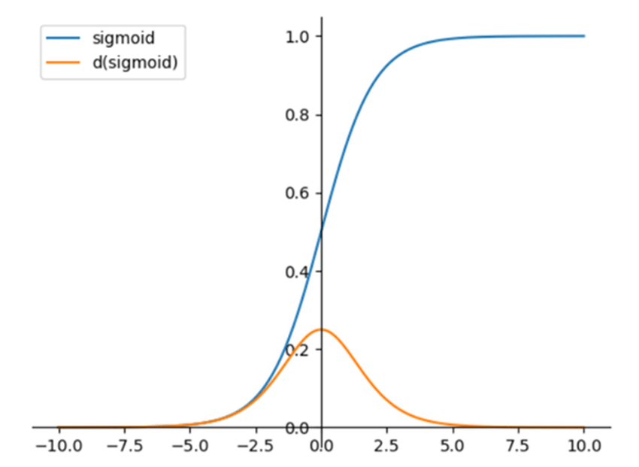
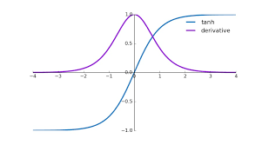
4. Activation Function
DL Multilayer Perceptron
04
Gradient vanishing problem (1)
Sigmoid function과 tanh function은 range가 0~1이기 때문에 위의 함수를 activation function으로 사용하는 경우 network의 layer를 통과할 때 마다 값이 0에 가까워진다.
그렇기 때문에, input layer와 가까운 hidden layer의 weight가 큰 변화를 보여도 layer를 지나면서 결과적으로 output에 기여하는 변화는 미미하게 된다. 이를 gradient vanishing problem이라고 한다. 이러한 문제는 backpropagation의 weight 업데이트를 의미 없게 만들 수 있다.

Slide 20
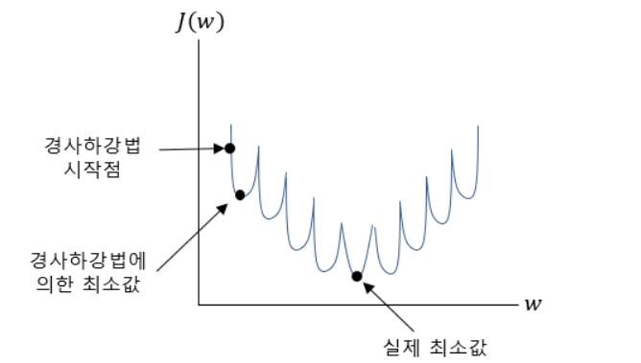
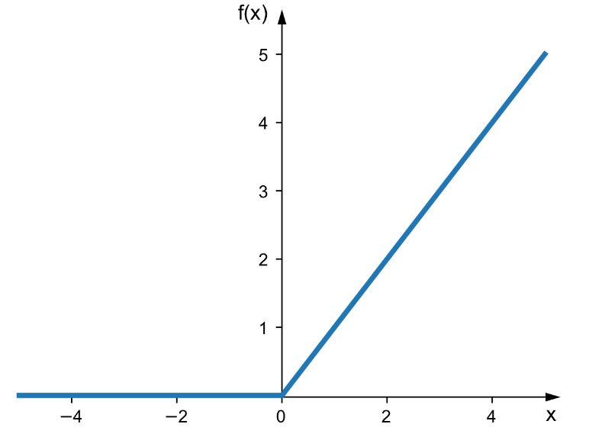
4. Activation Function
DL Multilayer Perceptron
04
Gradient vanishing problem (2)
Gradient가 거의 0에 가깝게 되어버리면, network는 매우 느리게 학습하고, global minimum이 아닌 local minimum으로 수렴하게 될 것이다.
이 문제를 해결하기 위해 보통 ReLU function을 deep neural network의 activation function으로 사용하고, sigmoid function보다 좋은 성능을 보인다.

Slide 21
4. Activation Function
DL Multilayer Perceptron
04
MLP에서 각 layer에 activation function이 없다면 많은 layer를 거쳐도 linear combination으로 나타내어진다.
따라서 activation function이 없다면, MLP는 아무리 많은 층이 존재해도 single layer perceptron이 되고, 복잡한 문제의 해결이 불가능하다.
Network에 비선형성을 주입함으로써 이론적으로 어떠한 continuous function에도 근사할 수 있도록 한다.

Slide 22
DL Multilayer Perceptron
THANK
YOU
발표자 이 석 준
Notes:
http://minheeblog.tistory.com/category/PPT

